Slide 1
Endométriose: maladie locale ou générale?
Christian Jamin Paris

Slide 2
Généralités
Endométriose: présence ectopique de glandes endométriales et de stoma avec de l’hémosidérine
Douleurs pelviennes, dysménorrhée, douleurs non liées aux menstrues
Diagnostic histologique en principe en réalité par imagerie maintenant
Toucherait 5 à 10%? des femmes en âge de fonctionnement ovarien: si dysménorrhée, douleurs pelviennes 50-80% d’endométriose, si infertilité 50% d’endométriose
65% de diagnostics erronés au départ; temps nécessaire au diagnostic 4 à 11 ans
L’absence de lésions visibles ou de lésions histologiques n’excluent pas le diagnostic Il existe des endométrioses découvertes par des biopsies systématiques.
Le traitement médical doit être proposé rapidement en l’absence de diagnostic chirurgical sur simple présomption clinique. Pas de symptômes pathognomoniques. Doit être évoqué même si adénomyose fibromes colon irritable fibromyalgie

Slide 3
traitement sur simple présomption clinique
Certaines endométrioses sont probablement des variantes physiologiques et les symptômes sont une meilleure définition de la maladie
Une définition histologique n’est pas nécessaire donc pas de coelio pour affirmer la maladie
Mais la notion de traitement sur simple présomption clinique est aujourd’hui battue en brèche du fait de la phobie anti hormones régnante

Slide 4
Les endométrioses
Pelviennes
Superficielles lésions péritonéales > 5mm ou muscularis propria des viscères creux
Profondes infiltrantes sous péritonéales
Ovariennes endométriomes
Extra pelviennes
Inter hépato diaphragmatique, pleurale
Pulmonaire cérébrale…

Slide 5
Endometriosis is a chronique systemic disease: clinical chalenges and novel innovations
Taylor HS, KotlyarAM, Flores VA Lancet 2021;397:839-52
Présentée classiquement comme un développement ectopique de tissu endométrial, l’endométriose est actuellement mieux définie comme un phénomène d’inflammation chronique, systémique, impliquant des facteurs immunologiques, génétiques et environnementaux, dont l’expression est liée au cycle menstruel et qui se présente souvent comme une douleur chronique pelvienne.
UNAFORMEC Numéro 1018 du 25-10-2021

Slide 6
Origines de l’endométriose

Slide 7
Théorie de la menstruation rétrograde de Sampson
Les femmes avec une endométriose ont davantage de cellules souches pendant la menstrues qui peuvent se différencier en cellules endométriales
Les cellules souches s’implantent lors du transport dans le pelvis
Il y a davantage d’endométrioses si facteurs favorisant le reflux comme sténose du col

Slide 8
Mais aussi origine non endométriale
L’endométriose peut aussi être découverte en dehors du pelvis, chez des femmes sans utérus ou chez des hommes. Cela peut venir de cellules circulantes, de la moelle ou autres sources
Des facteurs favorisants la greffe de cellules de la moelle osseuse souches dans l’endomètre ou l’endométriose ont été découverts SDF1 favorise la migration et l’implantation de cellules souches de la moelle osseuse. L’expression de SDF1 est augmenté par les estrogènes dans les implants d’endomètre qui attire les cellules circulantes vers ces implants.
Chez l’animal le blocage du récepteur de SDF 1 (CX6-R4 et CXR-R7) inhibe la croissance des implants. Les pro cellules mésenchymateuses circulantes peuvent aussi s’implanter et se développer dans ces implants Des cellules endométriosiques circulantes ont aussi été mis en évidence dans les modèles murins

Slide 9
La circulations des cellules souches pourraient être vasculaires ou lymphatique
Théorie métaplastique: les cellules mésodermiques cœlomiques seraient anormales favorisant l’implantation de cellules endométriales ou souches

Slide 10
Altérations génomiques
Pas de gène unique mis en évidence Maladie polygénique?
Les jumelles homozygotes de femmes endométriosiques ont bien davantage de développement d’endométriose, de même que les filles de mère endométriosiques >x2
Suggérant une propension génétique à l’endométriose
Il existe dans les cellules endométriosique des variants géniques (KRAS, ARIDIA, PIK3CA PPP2R1A) équivalents à ceux du cancer mais situés différemment dans le génome Endométriose forme particulière de métastase non cancéreuse?
Des altérations épigéniques nombreuses ont été mis en évidence

Slide 11
Altérations biologiques
Les estrogène favorisent les développement des implants endométriosiques
Origines ovariennes et locales par des enzymes de la stéroïdogenèse comme l’aromatase Augmentation de l’activité aromatase des implants discutée
Les estrogène favorisent la production de prostaglandines qui à leur tour favorisent la production d’estrogènes
Les implants d’endométriose surexprime le récepteur ER béta ce qui abaisse ER alpha ce qui abaisse le récepteur de la progestérone. La progestérone normalement diminue la prolifération endométriale par l’acide rétinoïque: ceci conduit une prolifération endométriale

Slide 12
Altérations biologiques
Il y a une diminution de PR-B avec un ratio PR-B/PRA diminué ce qui est responsable d’une résistance de ces tissus à la progestérone favorisant une prolifération endométriale et un environnement pro inflammatoire augmentation PgE2 par activation de la cyclooxygénase 2
La résistance à la progestérone est aussi favorisée par des variations épigénétiques
Les femmes endométriosiques ont une diminution des gènes cibles de la progestérone lors de la fenêtre d’implantation ceci induirait un trouble de la fertilité

Slide 13
Inflammation
L’inflammation est un facteur essentiel de l’endométriose
On ne sait s’il s’agit d’un facteur causal ou conséquence de la maladie
Les estrogènes augmentent PgE2
Les cytokines sont anormalement up régulées dans l’endométriose IL-1 béta, IL-6, IL-8, TNF alpha, CCL2, CCL5, VEGF Ces cytokines augmentent l’activité des cellules B qui entrainent une résistance à la progestérone

Slide 14
inflammation
Il existe aussi une aberration dans la distribution des cellules immunes. Les lymphocytes circulants sont normaux mais augmentés dans le liquide péritonéal; Les macrophages péritonéaux sont aussi augmentés avec augmentation de l’angiogénèse et diminution des cellules NK
On observe aussi une augmentation d’anticorps anti endomètre et ovaire ce qui classe l’endométriose dans la famille des maladies auto immunes expliquant les associations avec des maladies auto immunes comme Hashimoto

Slide 15
INFLAMMATION
Il existe dans le tissus endométrial de femmes endométriosiques comparées à des femmes témoins une association avec l’alléle rs 1800469 du TGF β1 509C/T
cependant l’expression TGF β1 au cours de la phase proliférative et sécrétoire n’est pas différente
Babei Arch Gynecol Obstet 2021;aop:10.1007/s00404-021-061954
Il existe une inflammation, une augmentation de l’angiogénèse et une fibrose du tissus adipeux rétropéritonéal adjacent aux implants endométriosiques avec infiltration de macrophages augmentation du fatty acide binding protein 4 FABP4 Kubo J Obstet Gynecol Res 2021;47:3598-606

Slide 16
L’endometriose est donc une maladie inflammatoire systémique
Une myriade de micro ARN circulants sont augmentés
ils modulent l’expression des gènes au travers du corps. Les micro ARN sont petits non codants par eux-mêmes
Ils sont différents de ce qui est observés chez les femmes non endométriosiques
miR-196 miR-29C miR-9 sont hyper exprimés dans l’endométriose qui conduisent à une diminution de PR-B,
Augmentation des miR-125-5P et une baisse de let-7b qui augmentent des cytokines pro inflammatoires

Slide 17
Endométriose maladie systémique
La présence de cytokines pro inflammatoires et l’augmentation de cellules immunitaires circulantes créent une inflammation diffuse hors du pelvis
Dans les modèles animaux il a été mis en évidence que des cellules issues des lésions endométriosiques s’implantent dans d’autres organes les poumons le foie la rate et le cerveau
Il existe des altérations cardiovasculaires, neurologiques 50-87% des femmes (anxiété dépression, sensibilité à la douleur) métaboliques et immunes observées dans des études épidémiologiques comme la Nurses’Health Study. Il a été mis en évidence des modifications par IRM de certaines zones associée à l’émotion et la sensibilité. Ceci pourrait aussi expliquer un IMC plus faible
Des altérations fonctionnelles digestives et urinaires doivent faire évoquer une endométriose

Slide 18
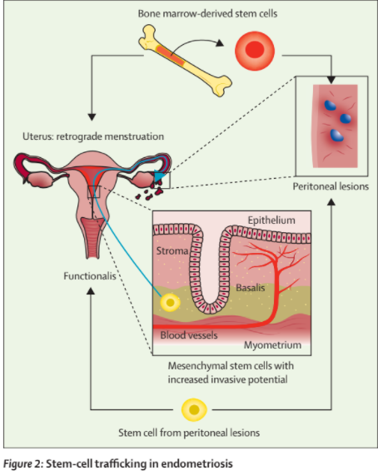

Slide 19
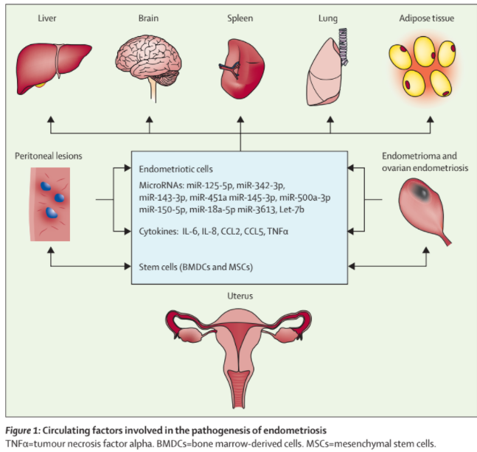

Slide 20
L’avenir du dépistage et du Traitement
Dosage de miARN comme let-7b diminué miR-451 élevé
Combination de miR-125b-5p, miR-150-5p, miR-61, miR-342-3p, miR-451a, miR-3613-5p, et let-7b
Récepteur de la progestérone pour la réponse au traitement
Association AINS + progestatifs
Antagonistes GnRH per os qui donne un taux d’estradiol de 42 pg/ml pas d’add back nécessaire mais pas d’abolition de l’ovulation
inhibiteurs de l’aromatase associé à un progestatif
Basedoxifène +ECE en add back

Slide 21
conclusions
L’endométriose est une maladie systémique et hétérogène
Ses manifestations ne se limitent pas au pelvis
La douleur est le maitre symptôme mais problématique
Aux traitements classiques s’ajouterons des immunomodulateurs, des miARN modulateurs et traitements ciblant les cellules souches circulantes

